Slide 1

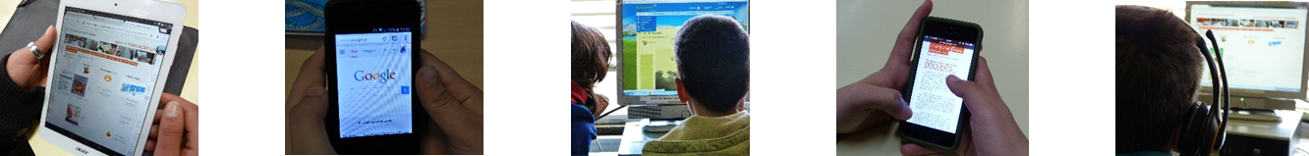
O aprendiz de investigador
Criar um podcast com o Audacity
literacia digital
Literacias na escola: formar os parceiros da biblioteca

Slide 2


Audacity
Ferramenta de edição e gravação digital áudio: gravar sons e editá-los (alterar a velocidade ou timbre de uma gravação, cortar, copiar e colar faixas, adicionar efeitos) em formato Ogg Vorbis, MP3 e WAV
Software de livre acesso

Slide 3
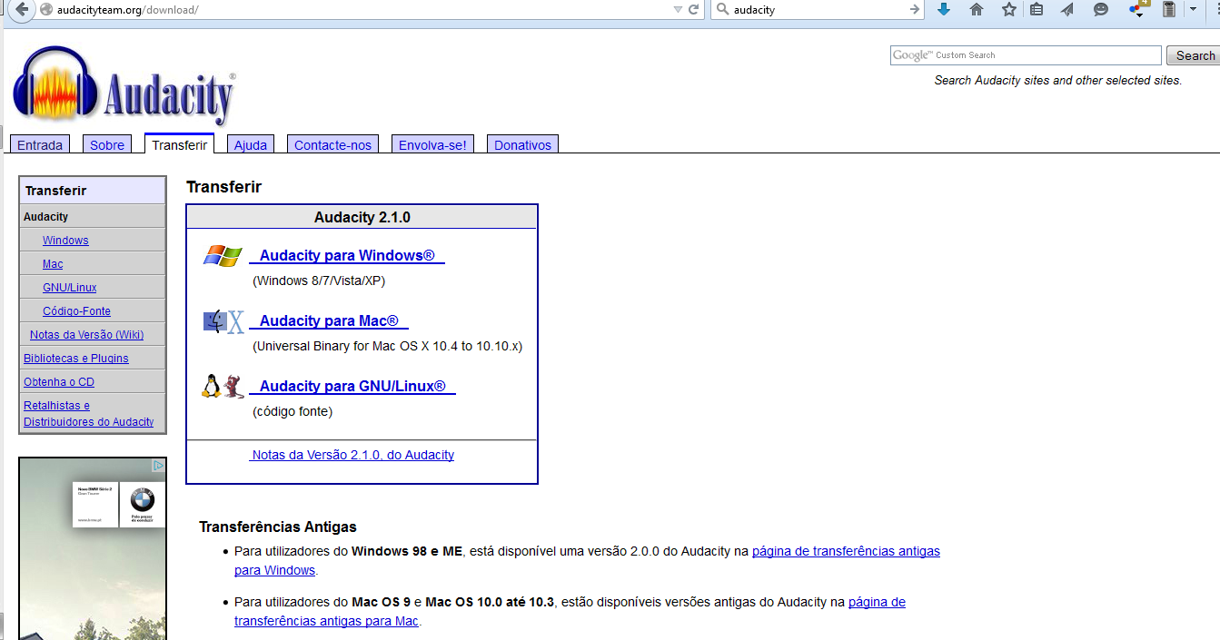
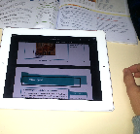
Audacity
Instalação
Em http://audacityteam.org/download/ selecionar o sistema operativo:

Slide 4
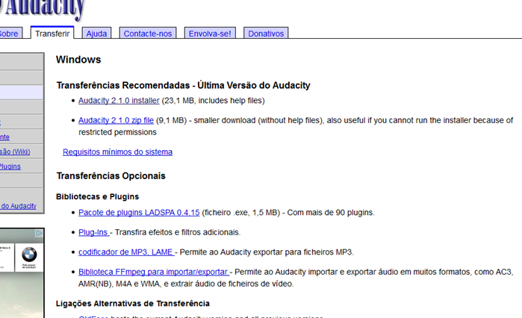
Audacity
Instalação
Para além da última versão, em Transferências opcionais - Bibliotecas e Plugins selecionar codificador de MP3 LAME para poder exportar, por exemplo, áudios em MP3 e outras que pretender
Seguir os passos indicados para a instalação

Slide 5
Audacity
Antes de iniciar a edição deve ter o roteiro do trabalho e outros ficheiros a utilizar já prontos e disponíveis.

Slide 6
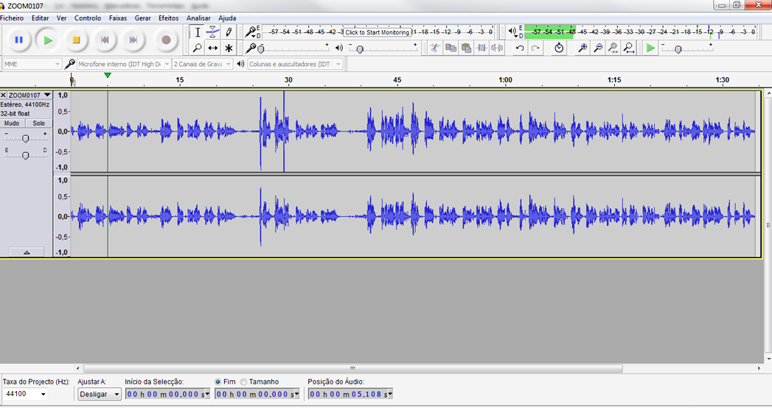
Audacity
Página inicial
Menus e ferramentas
Tempo em segundos
Pista(s) de áudio (representação gráfica dos sons)

Slide 7
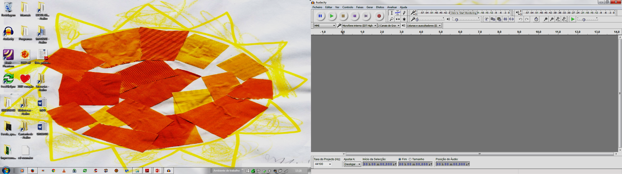
Audacity
Página inicial
Barra de menus semelhante a qualquer aplicação do Windows
Barra de medidores de nível de entrada e saída
Barra de ferramentas mais frequentes
Barra de edição
Barra de gravação

Slide 8
Audacity
Fazer uma gravação simples
Abrir o programa.
Ir ao Menu “ficheiro” e clicar em “Novo”. Surge a janela de gravação.
Ligar microfone na entrada respetiva ou utilizar o microfone incorporado (com microfone externo obtêm-se melhores resultados)
Para começar a gravação clicar no botão “Gravar”.
Para terminar clicar em “Parar”.
Com o “Reproduzir” podemos ouvir o que gravámos.
Reproduzir
Ir para início
Gravar
Pausa
Parar
Ir para final

Slide 9
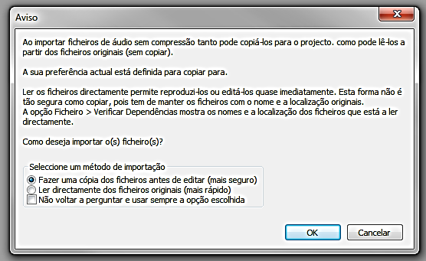
Audacity
Abrir uma gravação
No menu “Ficheiro” abrir um ficheiro em “Abrir” (também podemos arrastar o ficheiro para a pista áudio com o botão esquerdo do rato).
Importar uma gravação
No menu “Ficheiro” clicar em “Importar Áudio” e escolher o ficheiro que quer importar
Por defeito aparece a opção de poder trabalhar sobre uma cópia
Se a gravação é em estéreo aparecem duas faixas

Slide 10
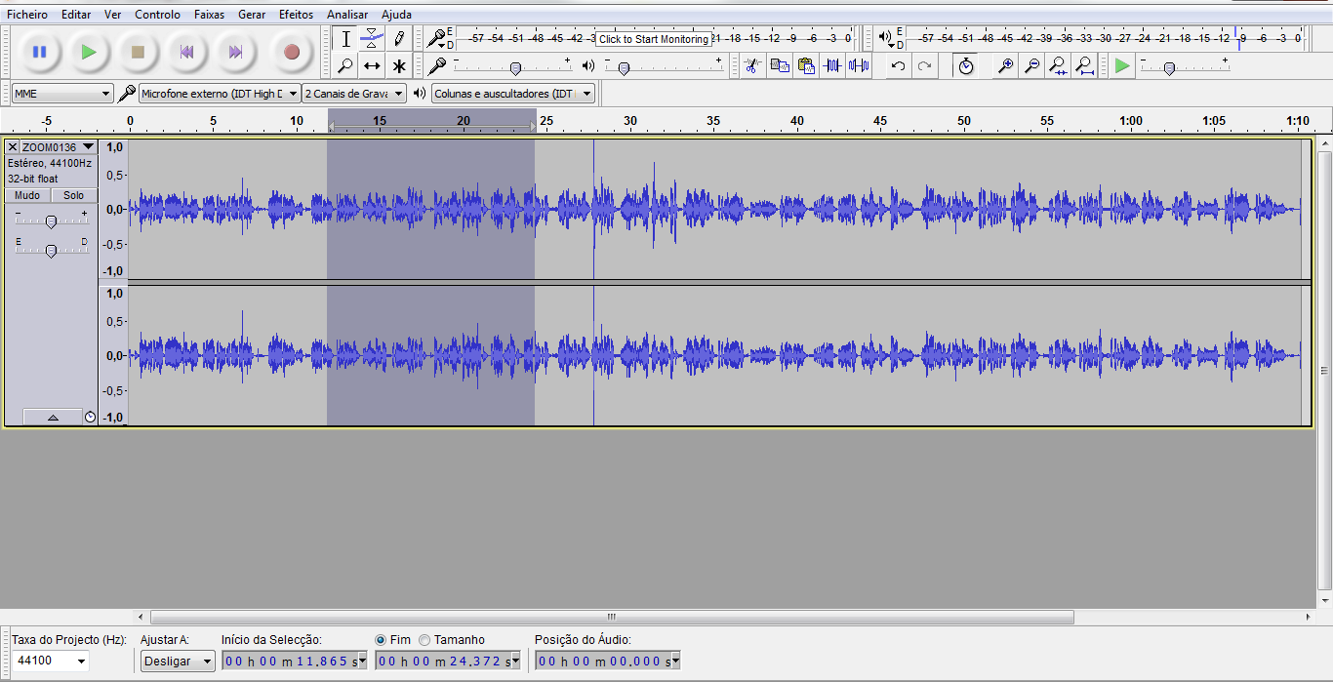
Audacity
Editar uma gravação
Selecionar uma zona da faixa: colocar o cursor sobre a faixa e, clicando no botão esquerdo do rato, arrastar até à zona pretendida (ou usar a tecla seleção).
Para ver ao pormenor clicar em “ver seleção” (e só esta fica visível) ou podemos aumentar gradualmente na lupa

Slide 11
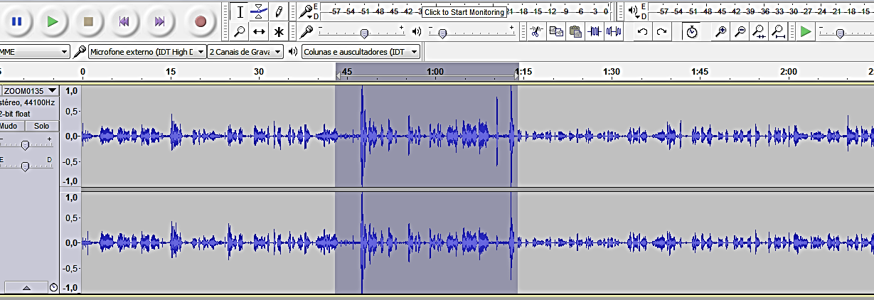
Audacity
Editar uma gravação
Cortar
Cortar partes que tenham ficado mal ou que não tenham som: selecionar a área que é para apagar e clicar na “tesoura” ou na tecla “delete” do teclado
ou
Selecionar a área que queremos e clicar em “Aparar áudio” – fica só a área selecionada
Selecionar a área que queremos e clicar em “Silenciar áudio” – silencia a área selecionada

Slide 12
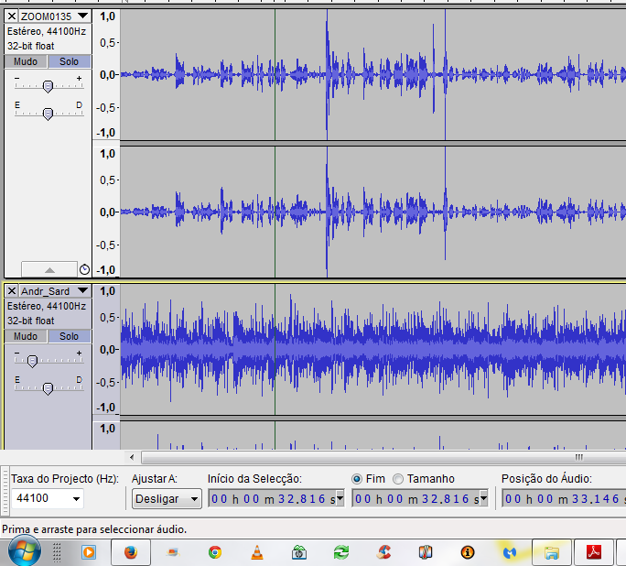
Audacity
Editar uma gravação
Misturar o som da voz com música
No menu “Ficheiro” clicar em “Importar Áudio” e importar o ficheiro de voz e depois o da música selecionada.
Aparecem 2 ou 3 faixas de música (3 se a música for em estéreo)
Quando reproduzir o som, ouve-se uma mistura da voz com a música importada.
Utilizar os botões em destaque na primeira das faixas para ouvir apenas essa faixa de som (Solo) ou para ouvir todas as outras menos esta (Mudo).
Pode também controlar, isoladamente, o volume de cada faixa com o seletor abaixo desses botões.

Slide 13
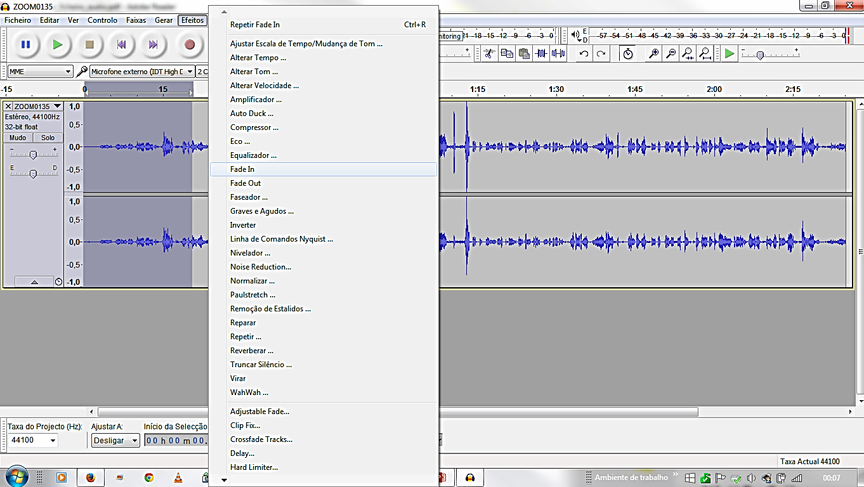
Audacity
Editar uma gravação
Inserir efeitos: equalizador
Nivela o som “cortando” as frequências altas (agudos) e/ou baixas (graves).

Slide 14
Audacity
Editar uma gravação
Inserir efeitos: iniciar e terminar com suavidade
Selecionar alguns segundos no início da faixa e, no menu ”Efeitos“ selecione a opção ”Fade In“. Repetir o processo aplicando o efeito ”Fade Out“ a alguns segundos do fim.

Slide 15
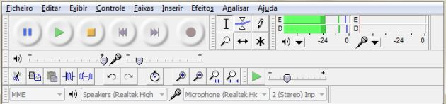
Audacity
Conhecer os Menus e comandos

Slide 16
Audacity
Barra de controlo da gravação
Reproduzir
Ir para início
Gravar
Pausa
Parar
Ir para final

Slide 17
Audacity
Barra de ferramentas
Seleção: selecionar um fragmento da faixa
Envelope: modificar o volume em certas áreas
Desenho: modificar pequenos fragmentos desenhando diretamente na faixa.
Zoom: facilitar a visualização dos detalhes
Mover: mover um fragmento para frente ou para trás.
Multi-ferramenta: utilizar as ferramentas Seleção, Envelope e Mover sem as selecionar uma a uma

Slide 18
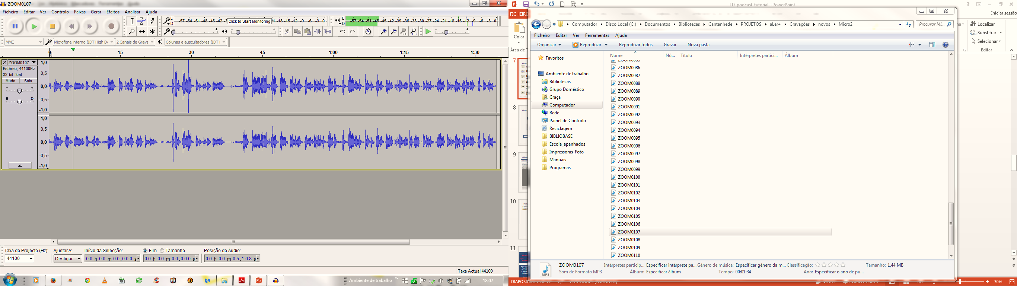
Audacity
Barra de edição
Cortar, Copiar, Colar
Aparar áudio: corta os fragmentos exteriores à seleção
Silenciar áudio: transforma em silêncio fragmento selecionado.
Desfazer/Refazer
Trancar seleção
Zoom
Ver seleção
Ver projeto

Slide 19
Audacity
Barra de edição do volume
http://goo.gl/eZTrF1

Slide 20
Audacity
Barra de mistura
http://goo.gl/eZTrF1

Slide 21
Audacity
Barra de seleção
http://goo.gl/eZTrF1

Slide 22
Audacity
Barra controladora da pista
http://goo.gl/eZTrF1

Slide 23
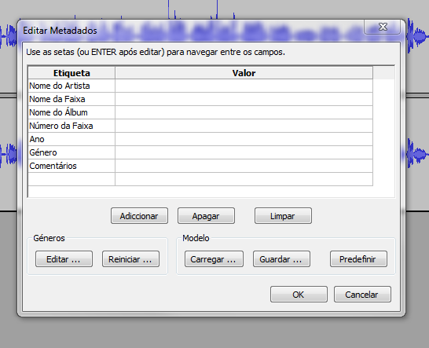
Audacity
Guardar e gravar
Se queremos guardar o projeto para continuar mais tarde, no menu ficheiro clicar em “Guardar como”. Fica só audível no Audacity.
Para guardar o ficheiro em MP3 abra o menu “Ficheiro”, clique em “Exportar áudio” e selecione a opção “guardar com o tipo: ficheiros MP3”.
Para conseguir gravar com este formato deve ter instalado o Lame MP3 (conforme indicado no início).
Na janela que vai surgir digite as informações consideradas necessárias (para que o podcasts fique identificado) e clique em OK.
O podcasts fica gravado.

Slide 24

Referências bibliográficas
Araújo, M. (2010). Introdução ao Audacity: criação de Podcasts. Montemor-o-Velho: Associação Ensino Livre. Disponível em http://goo.gl/hjwdmN
Gambarro, D. (2010). Tutorial do Audacity: uma visão geral para amadores e iniciantes. São Paulo: Universidade Anhembi Morumbi. Disponível em http://goo.gl/gRcJph
Outros recursos no nosso blogue “Aprendiz de Investigador”
Tutoriais em PowerPoint
Tutoriais em vídeo
Tutoriais com exercícios de auto verificação e autocorreção
Grelhas de apoio ao trabalho do aluno
Aprendiz de Investigador| aprendizinvestigador.pt

Slide 25







Ficha técnica
Título: O aprendiz de investigador. Criar um podcasts com o Audacity.
Autores: Graça Silva, Isabel Bernardo e João Martins | Projeto Literacias na escola: formar os parceiros da biblioteca
Edição: Bibliotecas Escolares dos Agrupamentos de Escolas do Concelho de Cantanhede, 2016
O aprendiz de investigador. Criar um podcasts com o Audacity. by Graça Silva, Isabel Bernardo e João Martins, Projeto Literacias na Escola: formar os parceiros da biblioteca is licensed under a Creative Commons Atribuição-NãoComercial-SemDerivações 4.0 Internacional License.
Literacias na escola: formar os parceiros da biblioteca

